Slide 1
Разработка технологии получения овсяного молока
Терехова Виктория Владиславовна
Руководитель: Конюхова Ольга Михайловна
Йошкар-Ола 2023 год

Slide 2
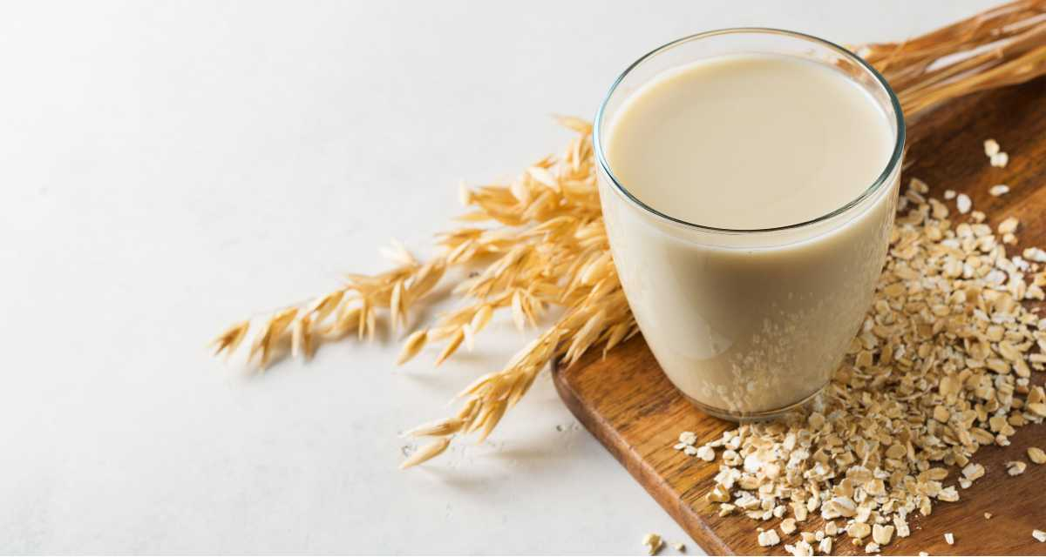
Цель
Разработать технологию производства овсяного молока из местного растительного сырья

Slide 3
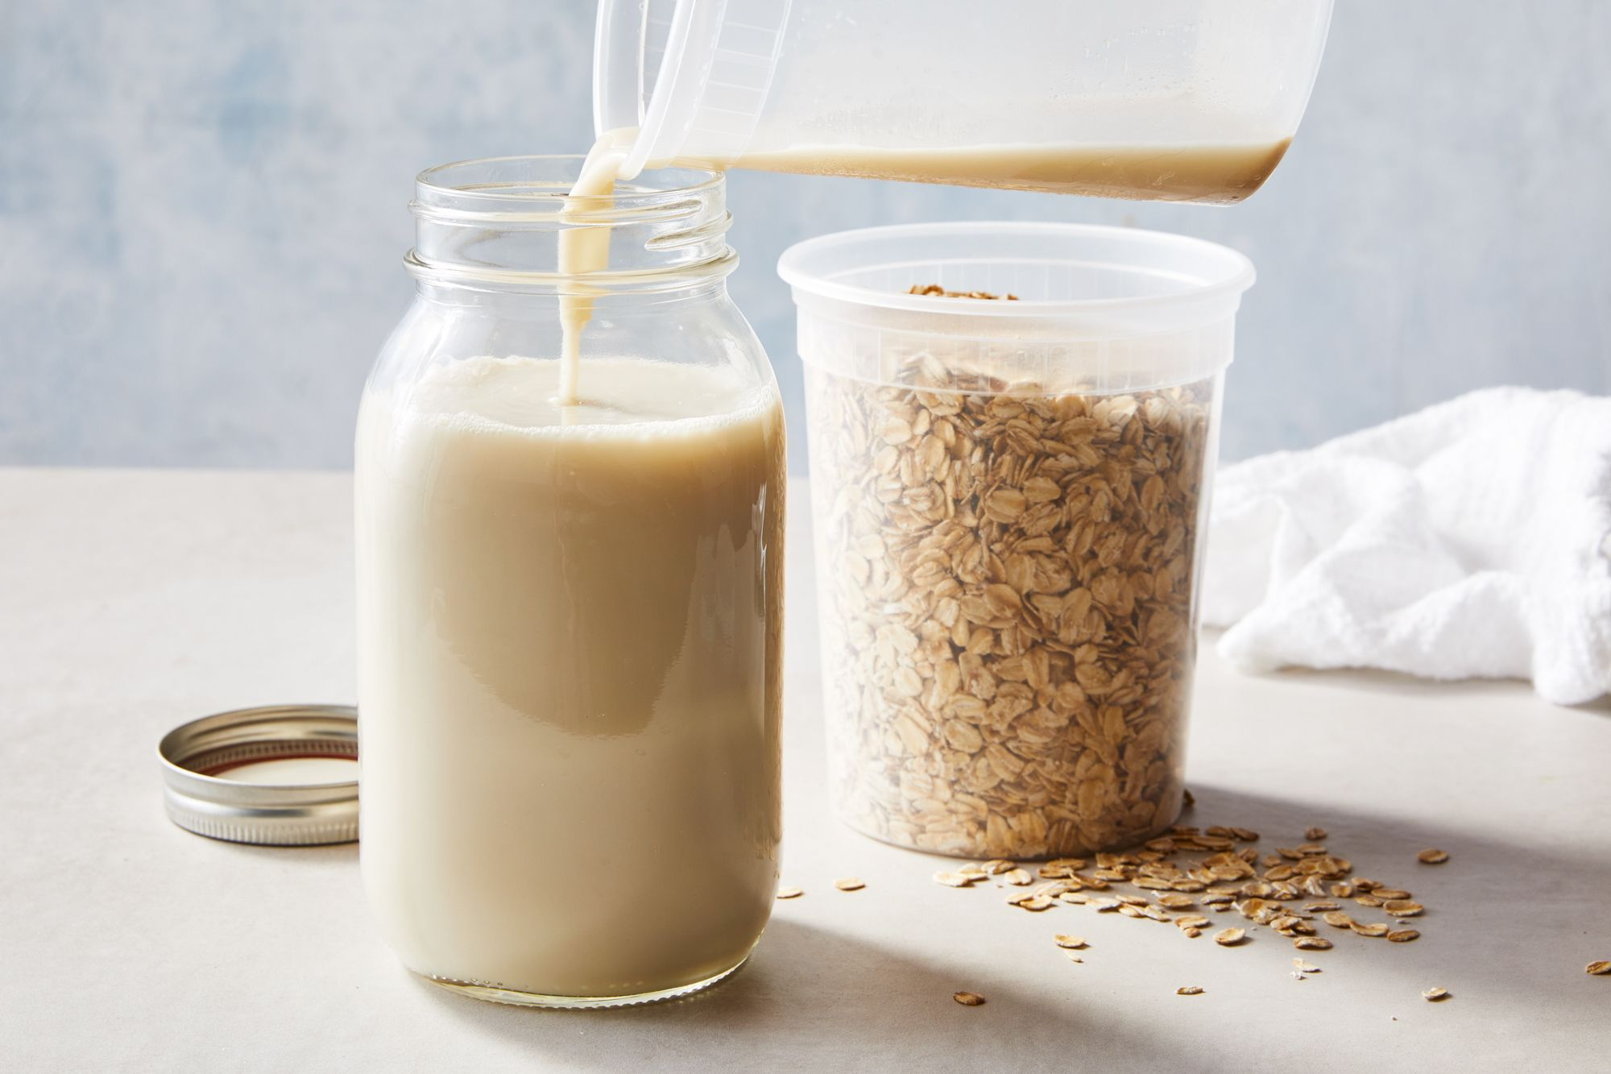
Овсяное молоко – это напиток, который заменяет традиционное молоко животного происхождения, приготовленное из овсяных хлопьев или овсяных зерен.
Одним из основных преимуществ овсяного молока является его богатая питательная ценность. Он содержит большое количество витаминов и минералов, таких как калий, кальций, фосфор и магний, а также богат растительным белком

Slide 4
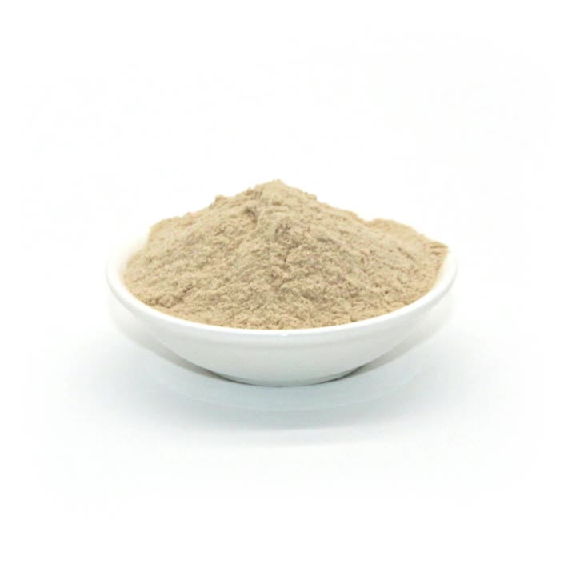

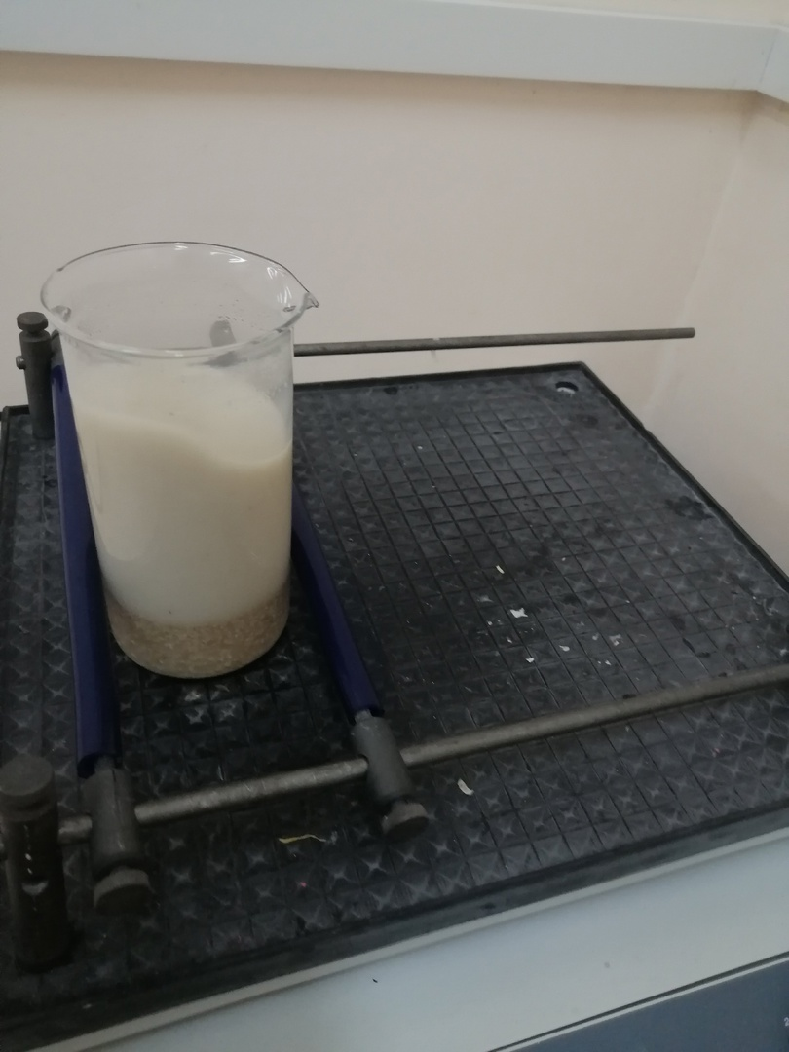
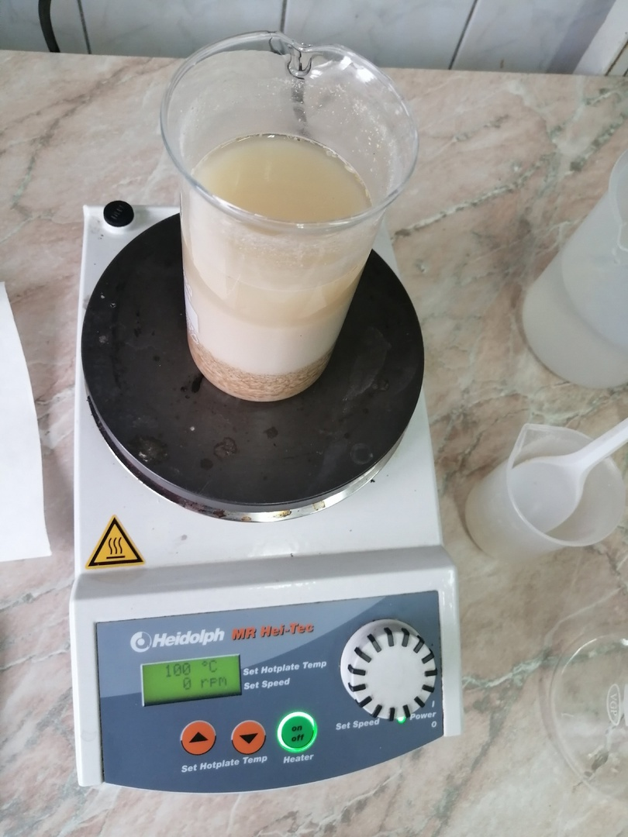
Технология получения
1. Дробление зерна
2. Смешивания муки с водой в отношении 1:10
3. Нагревание до 90°С
4. Выдержка при 90°С 5 минут
5. Кипячение при 100°С 2 минуты
6. Купажирование
7. Перемешивание
8. Нагрев при 90-95°С

Slide 5
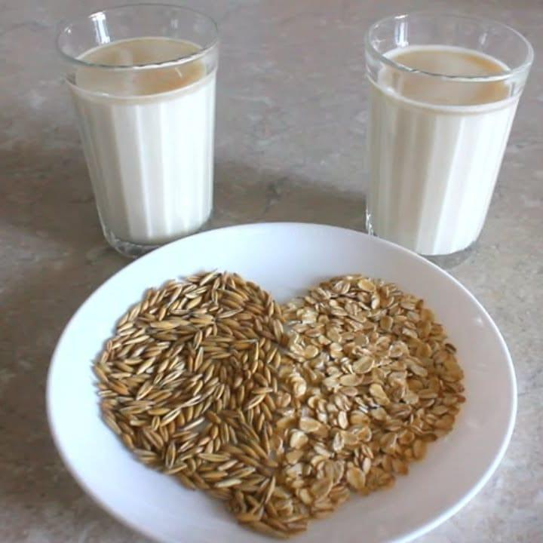
1. Антибиотики и гормоны.
2. Пальмовое масла и животный жир.
3. Казеин и лактоза.
4. Холестерин.
Предлагаемое нами овсяное молоко имеет ряд преимуществ, таких как:
1. Овес богат клетчаткой.
2. Легко усваивается и наполняет энергией.
3. На 100% растительной основе.
4. Низкое содержание насыщенных жиров.
5. Легко усваивается и наполняет энергией
Наше овсяное молоко не содержит:

Slide 6
Бизнес-модель будет реализована в рамках следующих мероприятий:
Сбор сырья в фазе технического состояния (овса)
Подготовка сырья для получения овсяного молока
Апробация технологии получения овсяного молока
Определение органолептического свойства продукта
Привлечение финансовых ресурсов со стороны ООО «Казанское»

Slide 7
Спасибо за внимание!

